Slide 1

中小学班级管理系统
莫玮 陆泽宇 杜瑾 卢宇

Slide 2
该管理系统使用Qt Creator制作，使用sqlite数据库
添加标题
主页面
作业界面
作业录入
课程表

Slide 3
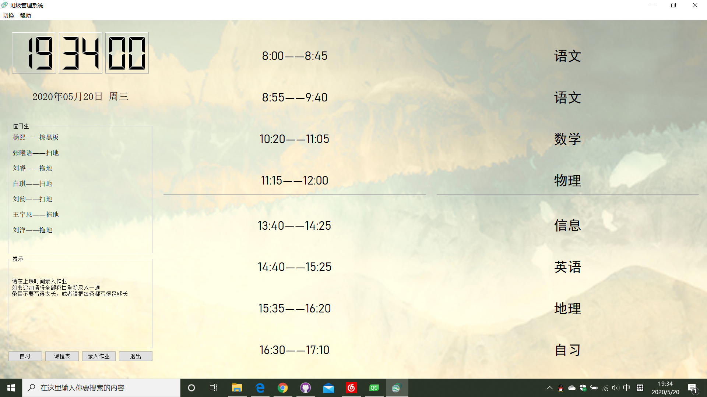
主页面
起止时间及课程
“自习”按钮切换至回家作业界面

Slide 4
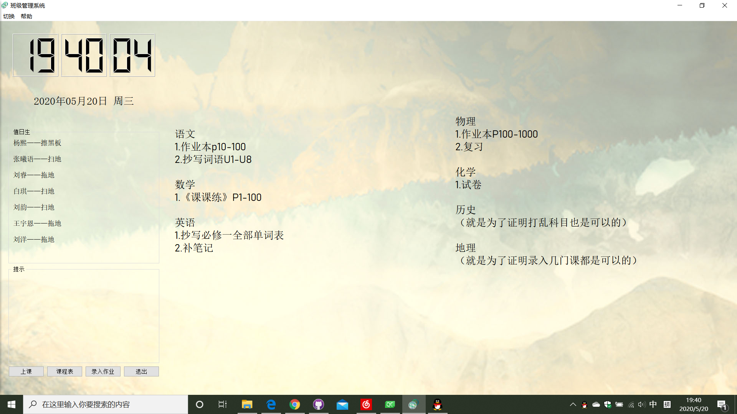
作业界面
显示日期时间
显示当天作业
读取数据库显示当天值日生分工
“上课”切换至课程表界面，“录入作业”切换至作业录入界面，“退出”关闭窗口

Slide 5
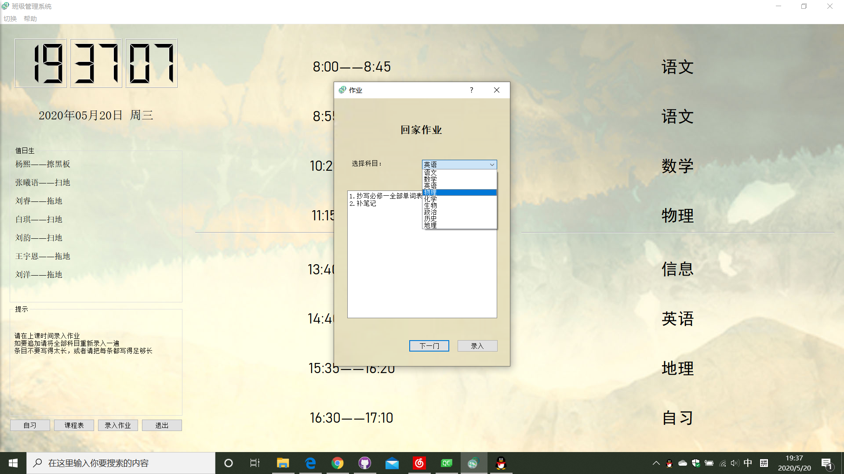
作业录入
下拉菜单
“录入作业”按钮跳出作业对话框：
选择科目，输入作业内容
“下一门”按钮，重新选择科目，输入内容（可以还是刚才的那门
“录入”按钮将输入内容写入数据库，关闭对话框
可多次录入，覆盖原有记录
输入作业，将存入数据库（一天可多次更新）
“下一门”进入下一科目，“录入”关闭对话框

Slide 6
待改进
再次录入作业时可单独修改某一门
工具栏“切换-联系老师”实现与教师端的连接，能向老师发送消息
连接同一局域网的教师能向教室一体机发送文件

Slide 7
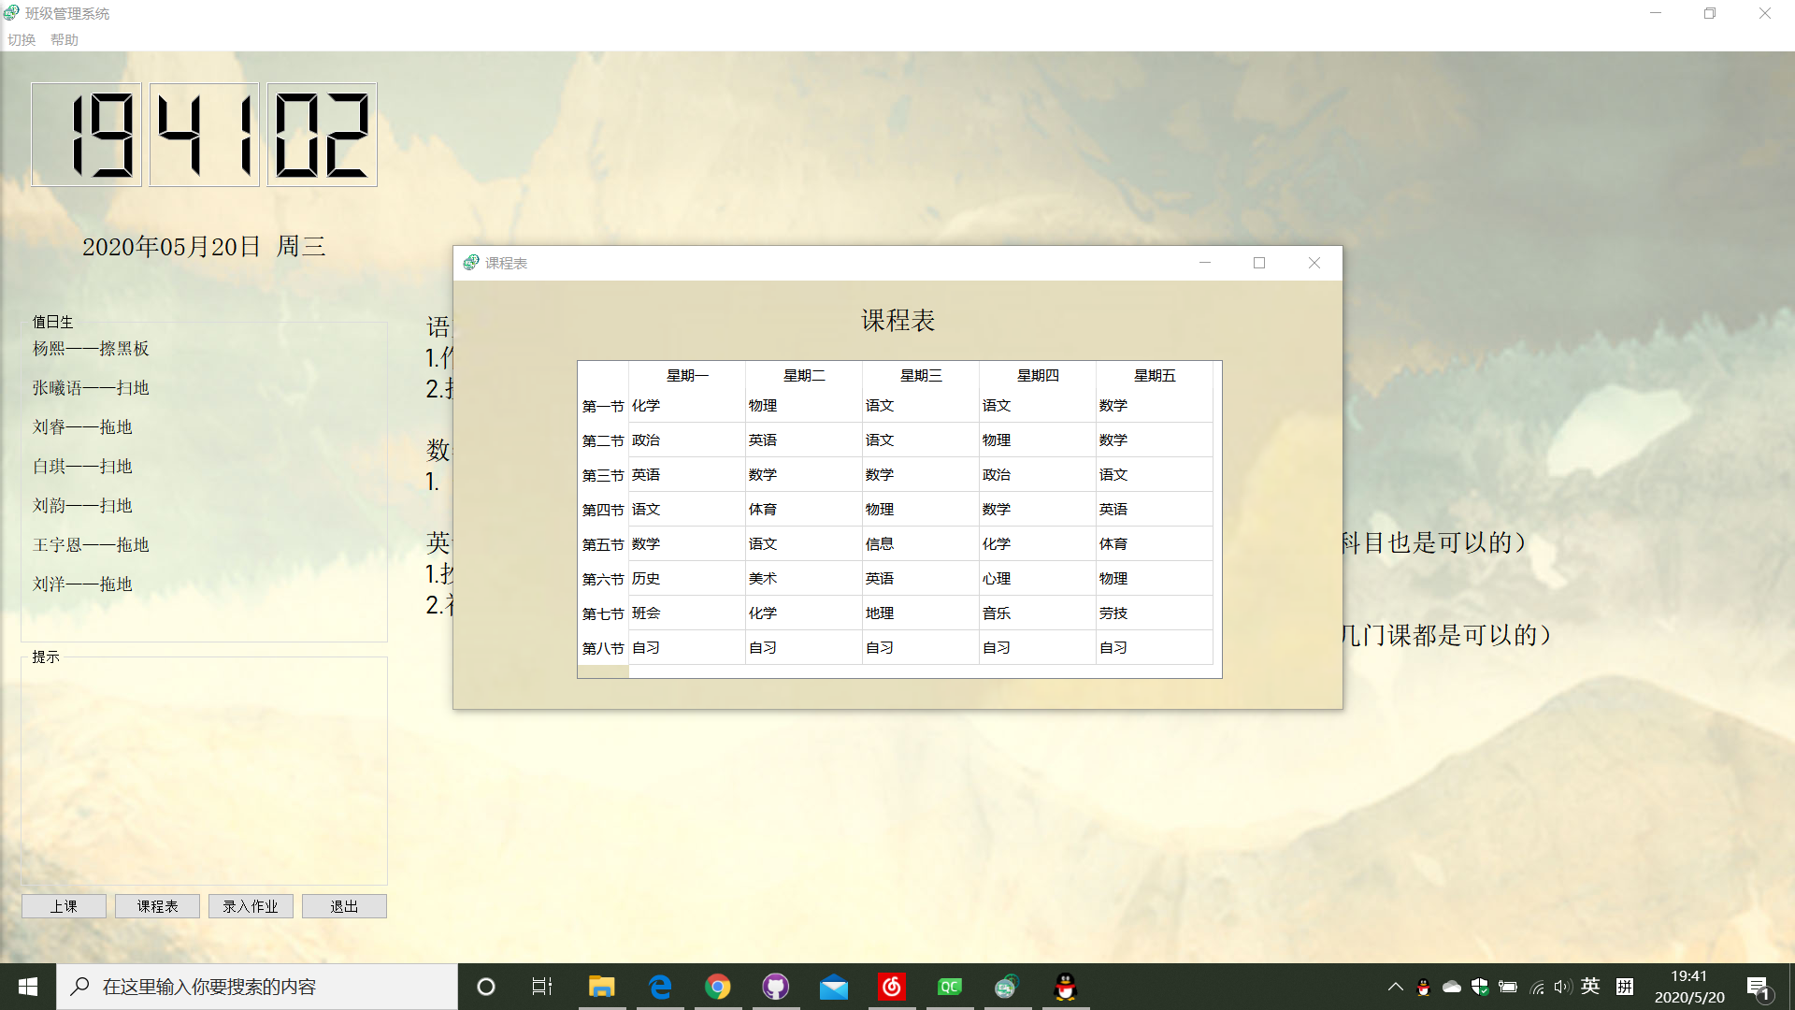
课程表

Slide 8
系统设置
7:00显示课程表
下午 17:00切换至作业界面
21:30关闭程序

